Slide 1
Veritabanı Yönetim Sistemleri
1.Hafta

Slide 2
Dersin İşlenişi
Dersler Yüz yüze olarak gerçekleştirilecektir.
Devam zorunluluğu vardır.
Ders sunuları haftalık olarak UKEY’e yüklenecektir.
Ders ile ilgili tüm bilgilendirmeler UKEY üzerinden yapılacaktır.
Vize (%10), Proje (%30) ve Final (%60)

Slide 3
Dönem Projesi
Change Data Capture Uygulaması ve Veritabanı Senkronizasyonu
Bir e-ticaret veritabanı üzerinde yapılacak değişikliklerin (yeni sipariş ekleme, ürün güncelleme, müşteri bilgisi silme) otomatik olarak başka bir sisteme yansıtılması gerekiyor.
Proje Adımları:
Veritabanı Tasarımı:
Basit bir e-ticaret veritabanı (örneğin ürünler, siparişler ve müşteriler tabloları) oluşturacak.
Change Data Capture İşlemi:
Veritabanındaki değişiklikleri yakalamak için CDC mekanizmasını kullanacaklar. Burada belirli bir CDC aracı veya yaklaşımı kullanılabilir.
Veri Senkronizasyonu:
Değişiklikler yakalandıktan sonra, bunların bir başka veritabanına (analitik veri tabanı (Apache Hive, Google BigQuery vb. ya da NoSQL tabanı) aktarılması sağlanacak.
Raporlama:
Öğrenciler, değişikliklerin başarıyla aktarıldığını doğrulamak için bir raporlama veya log mekanizması kurabilirler.

Slide 4
Dönem Projesi
1. Debezium
Debezium popüler bir açık kaynak CDC aracıdır ve MySQL, PostgreSQL, SQL Server gibi yaygın veritabanları için destek sağlar. Kafka ile entegre çalışarak veritabanı değişikliklerini Kafka’ya gönderir. Bu araçla veritabanındaki değişiklikleri yakalayabilir ve farklı sistemlere yönlendirebilir.
2. Kafka
Apache Kafka, CDC verilerinin taşınması ve işlenmesi için kullanılabilir. Debezium'dan gelen değişiklik akışını Kafka ile işleyebilir ve diğer sistemlere yönlendirebilirler. Bu, veritabanındaki değişikliklerin merkezi bir veri işleme hattına yönlendirilmesini sağlar.

Slide 5
Dönem Projesi
3. MySQL/PostgreSQL
Öğrenciler, CDC işlemlerini uygulayacakları ilişkisel bir veritabanı yönetim sistemi (RDBMS) seçmelidir. MySQL, PostgreSQL vb., açık kaynak ve CDC'yi destekleyen popüler veritabanlarıdır. Debezium bu veritabanlarıyla kolayca entegre olabilir.

Slide 6
Dönem Projesi
4. ElasticSearch (Opsiyonel)
Değişikliklerin başka bir sisteme aktarılması için ElasticSearch kullanılabilir. CDC ile yakalanan veriyi analitik veya arama amaçlı ElasticSearch'e aktarabilirler.
5. Grafana veya Kibana (Opsiyonel Raporlama İçin)
CDC ile yakalanan ve başka bir sisteme aktarılan verilerin görselleştirilmesi ve raporlanması için Grafana veya Kibana kullanılabilir.

Slide 7
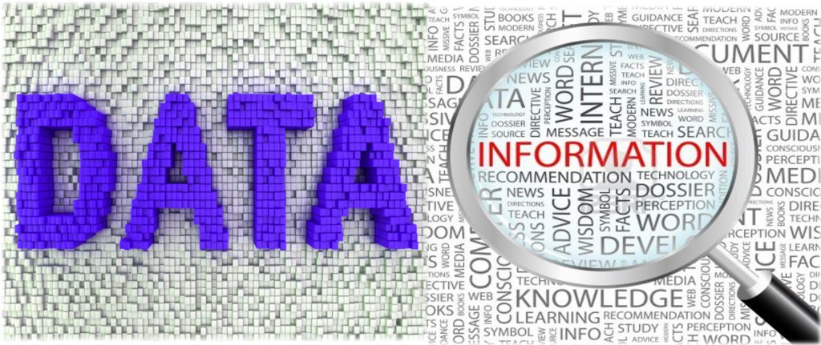
Giriş
Veri; direk bir sorunun cevabı olmasa da anlamlı olabilecek bilgi parçacıklarıdır. Hamdır. Genellikle, biz veri veya veri birimleri üzerindeki işlemlerimizi varlık hakkında her hangi bilgi almak için gerçekleştiririz.
Bilgi; ihtiyaç duyulan bir soruya cevap olabilecek daha anlamlı veriler, veri kümeleri olarak kullanılabilir. Aslında birbirinden çokta farklı kavramlar değildir.

Slide 8
Giriş
Doğum tarihi, üzerinde hiçbir işlem yapılmamış ham veridir. Yaş ise bilgi olup, yaş bilgisinin elde edilebilmesi için doğum tarihi ve yaşın öğrenilmek istendiği tarihin bilinmesi gereklidir.
Veriler; Ayşe :13 yaşında, Ahmet: 15 yasında, Zeki : 13 yaşında, Beril : 20 yaşında, Seda : 22 yaşında
Bilgiler; Bu grup içerisinde 2 tane 13 yasında olan insan var, Bu insanların hepsi genç, Bu grup içinde 3 kadın ve 2 erkek vardır.

Slide 9
Giriş
Örneğin, bir kuruluşun yıllık satış rakamları verileridir. Veriler belirli bir bağlamda işlenip sunulduğunda yararlı bir şekilde yorumlanabilir. Bu işlenmiş ve organize edilmiş veriye bilgi denir.
Örneğin, yıllık satış verileri bir satış raporunda işlendiğinde, bir ürünün ortalama satışları (ürün talebini ve popülerliğini gösteren) ve gerçek satışların öngörülen satışlarla karşılaştırılması için kullanılacak şekle getirme gibi yararlı bilgiler sağlar. Veri böylece bilgiyi oluşturur ve karar vermeyi kolaylaştırır.

Slide 10
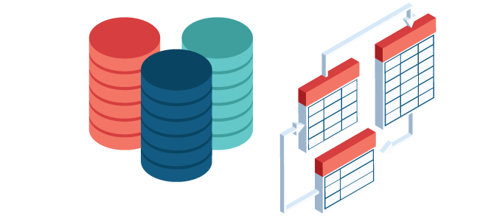
Giriş
Veritabanı, belli bir alanda ve birbiriyle ilişkili olarak düzenlenmiş veriler topluluğudur.
Veritabanı, birçok kullanıcı tarafından kullanılan birbirleriyle ilişkili geniş bir veri kümesinin düzenlenmesi, depolanması ve sorgulanması için kurulan sistemdir.
Veritabanı, birçok uygulamaya hizmet vermek için verilerin saklandığı bir veri topluluğudur.
Veritabanı basit olarak bilgi depolayan bir yazılımdır.

Slide 11
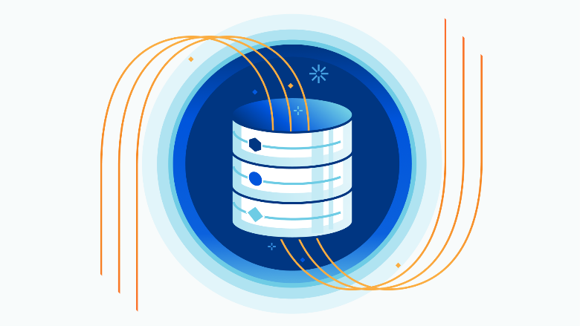
Giriş
Veritabanı, Belirli bir örgütteki uygulama sistemleri tarafından kullanılan depolanmış verilerdir. Veritabanı, kolayca erişilebilecek, yönetilebilecek ve güncellenebilecek şekilde düzenlenmiş olan bir veri topluluğu.

Slide 12
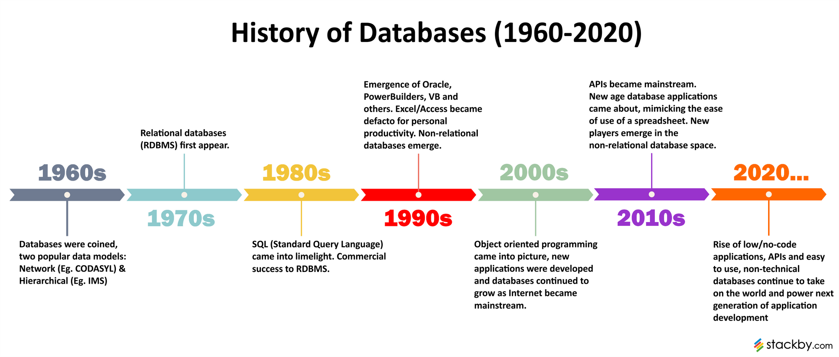
Giriş
Veritabanı kavramı ilk olarak 1960’lı yıllarda ortaya atılmış olmasına rağmen; günümüzde hemen hemen tüm veri kullanılan alanlarda Veritabanı olmadan hiçbir şey yapılamaz hale gelmiştir.

Slide 13
Giriş
Basit bir Web uygulamasından, devasa kuruluşların ağır verilerine kadar, günümüzde bir çok alanda veritabanı uygulamalarına ihtiyaç duyulmaktadır.
İşletim sistemlerinden sonra en popüler ve en çok gelir getiren yazılımlar Veritabanları ve bunların uygulama arayüzleri olan Veri Tabanı Yönetim Sistemi Yazılımlarıdır.

Slide 14
Veritabanı Temel Kavramları
Veritabanı, birbirleriyle ilişkisi olan verilerin tutulduğu, kullanım amacına uygun olarak düzenlenmiş veriler topluluğunun mantıksal ve fiziksel olarak tanımlarının olduğu ve bunların sayısal ortamlarda saklandığı ve gerektiğinde tekrar bir erişime olanak sağlayan, büyük boyutlarda veriler barındıran bilgi depolarıdır. Veritabanı bir sistem olarak düşünüldüğünde dört temel elemandan oluştuğu görülür. Bunlar veri, donanım, yazılım ve kullanıcılar.

Slide 15
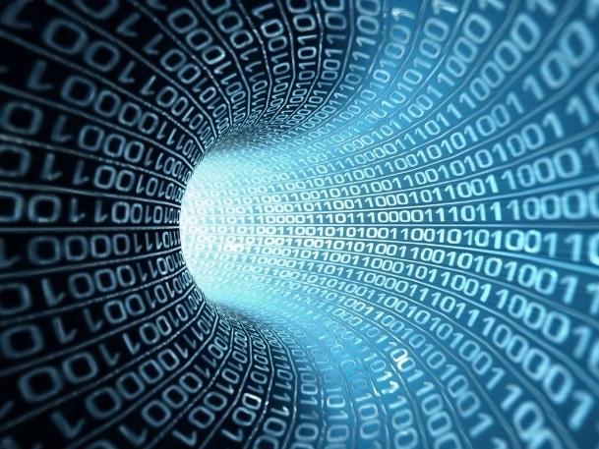
Veritabanı Temel Kavramları
Veri: Olguların, kavramların veya talimatların, insan tarafından veya otomatik yolla iletişim, yorumlama ve işleme amacına uygun bir biçimde ifadesidir. Veri şu şekillerde de ifade edilir:
Bir anlamı olan ve kaydedilebilen gerçekler,
Bilgisayarda işlenebilen her türlü bilgi,
Veri kaydedilebilir bilinen gerçeklerdir.

Slide 16
Veritabanı Temel Kavramları
Donanım: Kullanılan yazılımın donanımla uygun olması, depolama birimleri ve donanımın güvenliği önemlidir.
Yazılım: Fiziksel veritabanı ile sistem kullanıcıları arasındaki iletişimi sağlayan yazılıma Veritabanı Yönetim Sistemi (VTYS) adı verilir.

Slide 17
Veritabanı Temel Kavramları
Veritabanı Yönetim Sistemi: Bilgisayarda saklanacak bir veritabanının oluşturulmasını ve bakımını sağlayacak yazılım paketi. Veritabanına ulaşabilmek için kullanıcıdan gelen bütün istekler VTYS tarafından yerine getirilir. Bir veritabanını oluşturmak, saklamak, çoğaltmak, güncellemek ve yönetmek için kullanılan programlara Veritabanı Yönetme Sistemi adı verilir.

Slide 18
Veritabanı Temel Kavramları
Kullanıcılar: Kullanıcılar temel olarak üç sınıfta toplanabilir. Bunlar uygulama programcısı, veritabanı yöneticisi ve son kullanıcılar.
Uygulama programcıları: son kullanıcıların kullandıkları programları yazanlar. Bir programlama diliyle programı yazan, veri girişi, ekleme, silme, değiştirme işlemini yapan kişi uygulama programcısıdır.

Slide 19
Veritabanı Temel Kavramları
Veritabanı Yöneticisi: Sistemi yöneten kişilerdir.
Son kullanıcı, uygulama programcısının hazırladığı programı kullanır.

Slide 20
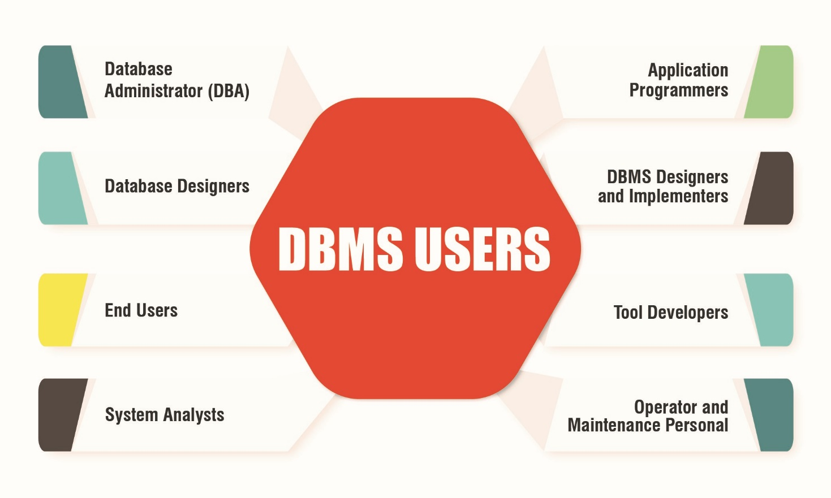
Veritabanı Temel Kavramları

Slide 21
Veritabanı Temel Kavramları
Alan / Field | İlişki / Relation
Veri türü / Data type | Null
Kayıt / Record / Satır | Sonuç Kümesi /Result Set
Sütun / Column | Tablo /Table
Constraint Birincil anahtar/Primary Key Yabancı anahtar/Foreign Key Tekil anahtar/Unique Key Default Check | Index Clustered (Fiziksel sıralar) Non-Clustered (Fiziksel Sıralamaz)

Slide 22
Veri Yönetimi Yaklaşımları
Veritabanı oluşturulmasında ya da verinin yönetilmesinde 2 yaklaşımdan söz edilebilir.
1. Geleneksel Dosya Sistemleri Yaklaşım
2. Veritabanı Yaklaşımı

Slide 23
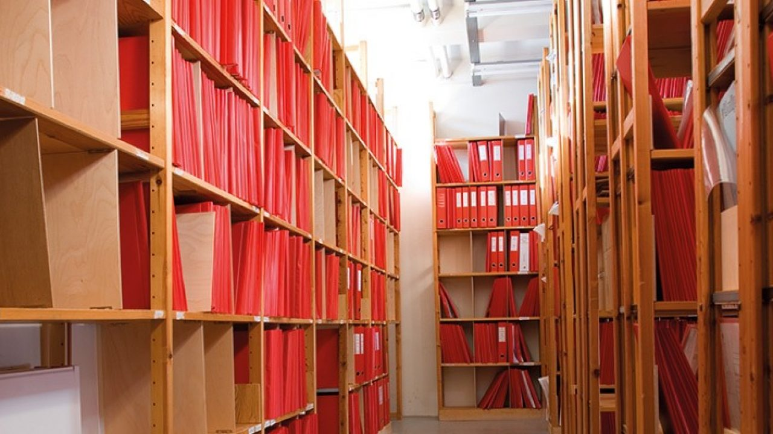
Geleneksel Dosya Sistemleri Yaklaşım
Geleneksel Yaklaşım (Dosya Sistemleri), kağıt ortamındaki veritabanlarıdır. Daha sonra bu dosyalama mantığı bilgisayar ortamına da taşınmıştır. Dünyadaki bilginin önemli bir kısmını bu tür sistemler içeriyor ve Dosya tabanlı veri işleme sistemleri erken dönem (genelde) iş verilerinin toptan işlenmesi (batch processing) şeklinde yürütülmekteydi.

Slide 24

Geleneksel Dosya Sistemleri Yaklaşım
Geleneksel Veri yönetimi yaklaşımı, dosya kökenlidir. Bu yaklaşımda her bir uygulama kendi dosyalarıyla yürütülmektedir. Yani her bir uygulama problemi için ayrı veri dosyaları oluşturulmakta ve saklanmaktadır. Bilgisayarlar kullanılmaya başlamadan önce dolaplar ve çekmeceler dosya ve klasörlerle doldurulurdu. Bilgiler bu dolap veya çekmecelerde saklanırdı.

Slide 25
Geleneksel Dosya Sistemleri Yaklaşım
Bilgisayarların kullanılmaya başlanmasıyla bilgiler yine yukarda anlatılan teknikle fakat dolap veya çekmeceler yerine elektronik ortamlarda saklanmaya başlanmıştır. Veri saklama birimlerinde depolanan veri topluluklarına "dosya" adı verilmektedir. Bu sistemlerde saklanacak bilgilerle, saklayacak ve işleyecek programlar birbirine bağımlı olarak çalışır.

Slide 26
Geleneksel Dosya Sistemleri Yaklaşım
Bilgileri işlemek için kullanılacak olan programın, kullanacağı dosyaların yapıları ve erişim biçimleri hakkında bilgi sahibi olması gerekmektedir. Klasik dosya sistemleri kullanıcıların ihtiyaçlarını karşılayan bir bilgisayar programı yardımı ile verilerin saklanması, aranması ve güncelleştirilmesi işlemidir. Bu tür dosya sistemlerinde her program kendi verisini belirler ve sadece o veriye erişebilir.

Slide 27
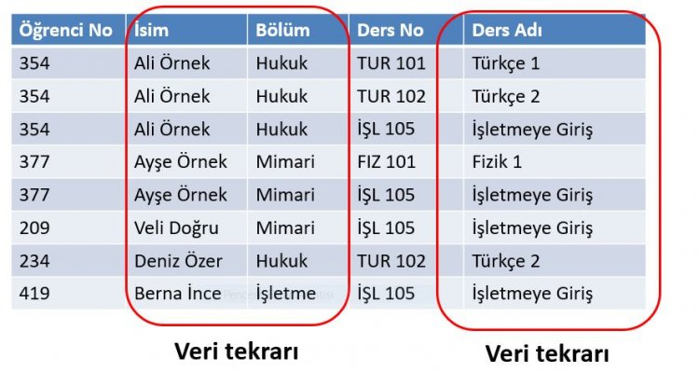
Geleneksel Dosya Sistemleri Yaklaşım
Dosya Sistemlerinin Sakıncaları
Geleneksel yaklaşım bir takım dezavantajlara sahiptir. Bunlar şöyle sıralanabilir:
Veri Tekrarı: Aynı veri çeşitli dosyalarda birden fazla yer alabilmektedir buda sistemin hantallaşmasına neden olur. Mesela bir stok dosyasında stok numarası verisinin malzeme dosyasında, fatura dosyasında ve ambar girişi dosyasında yer alması gibi.

Slide 28
Geleneksel Dosya Sistemleri Yaklaşım
Verinin Birkaç Dosyada Güncellemesi: Veri birden fazla dosyada tekrar edilebildiği için, verinin bir dosyada güncellenip diğerlerinde güncellenmemesi Veri Bütünlüğünün (Data Integrity) bozulmasına neden olabilir. Buna bağlı olarak birbiri ile çelişen raporlar üretilebilir.

Slide 29
Geleneksel Dosya Sistemleri Yaklaşım
Belleğin Tekrarlı Bilgi Nedeniyle İsrafı: Aynı verinin birden fazla dosya içinde bulunması nedeniyle kullanılan veri hard diskte fazla yer işgal edecek. Yani hard disk tekrarlı veriler için kullanılmış olacaktır.

Slide 30
Geleneksel Dosya Sistemleri Yaklaşım
Sadece Belirli Bir Dilin Kullanılması: Verilerin dosya sisteminde saklandığı ortamlar için değişik programlama dillerinden bir tanesi kullanılır. Kullanılan bu programlama dili ise SQL dili gibi esnek değildir.

Slide 31
Geleneksel Dosya Sistemleri Yaklaşım
Tüm bu olumsuzluklara karşılık, veritabanı, verileri bir merkezde toplayarak ve veri tekrarını minimize ederek birçok uygulamaya verimli bir şekilde hizmet etmek üzere organize edilmiş bir veri koleksiyonudur. Her uygulama için verileri farklı dosyalara saklamak yerine, burada veriler fiziksel olarak tek bir yerde depolanır. Tek bir veritabanı birden çok uygulamaya hizmet verir.

Slide 32
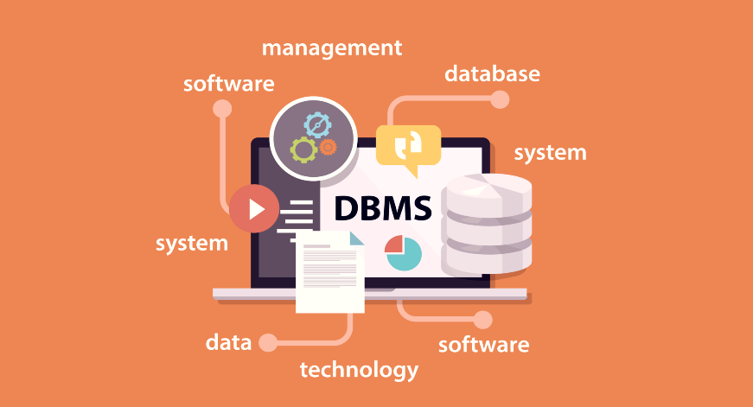
Veritabanı Yaklaşımı
Bu yaklaşımda her bir uygulama, birleştirilmiş veri dosyalarını kullanmaktadır. Yani veri dosyaları bütünleştirilmiştir. Bu yaklaşım, verinin birden fazla program tarafından kullanılmasına izin veren bir yaklaşımdır. Veri yönetimine VT yaklaşımını kullanmak için ilave yazılım yani VTYS gerekmektedir. VTYS, bir organizasyonun, veriyi merkezileştirmesine, onları etkin bir şekilde idare etmesine ve saklanmış veriye uygulama programlarınca erişilmesine imkân sağlayan bir yazılımı tanımlamaktadır.

Slide 33
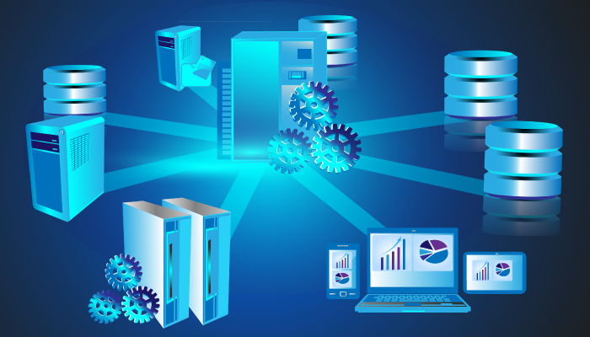
Veritabanı Yaklaşımı
Bir VTYS, uygulama programlan ve fiziksel veritabanı arasında bir arayüz olarak görev yapmaktadır. VTYS; bir veritabanını oluşturmak, üzerinde istenilen bilgiyi aramak, gerektiğinde bilgi eklemek-silmek-değiştirmek ve veritabanı ile ilgili her türlü işletim gereksinimleri karşılamak için kullanılan geniş kapsamlı yazılım sistemidir.

Slide 34
Veritabanı Yaklaşımı
Veritabanı sistemleri, veri kümelerinin düzenli biçimde tutulduğu ve bu verilerin yazılımlar aracılığı ile yönetildiği ortamlardır. Veritabanı yaklaşımı, geleneksel yaklaşımın sahip olduğu dezavantajları ortadan kaldırmaktadır.

Slide 35
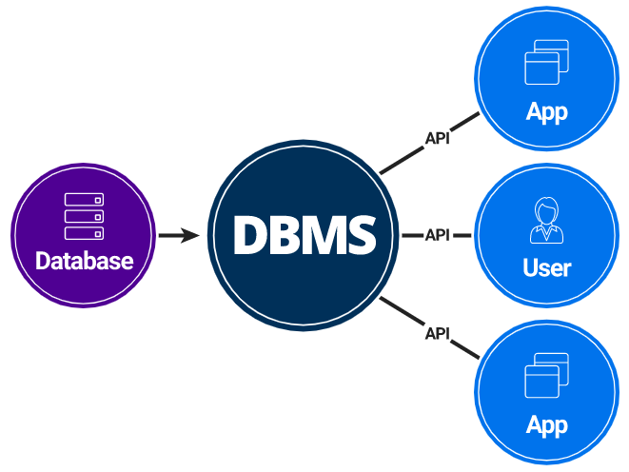
Veritabanı Yaklaşımı

Slide 36
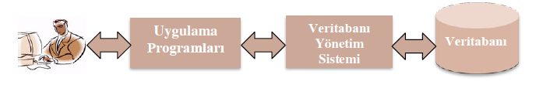
Veritabanı Yaklaşımı

Slide 37
Kaynaklar
Veritabanı Yönetim Sistemleri 1-2 Turtgut Özseven
Veritabanı Yönetim Sistemleri-İbrahim Çil
Programlama ve Veritabanı Mantığı-Kadir Çamoğlu
VTYS Ders Notları-Gökhan Memiş
VTYS Ders Notları-Fatih Kayaalp Memiş
İnternet

